Slide 1
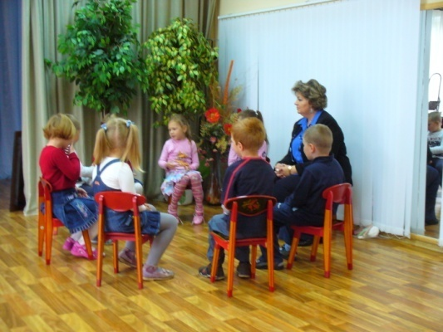
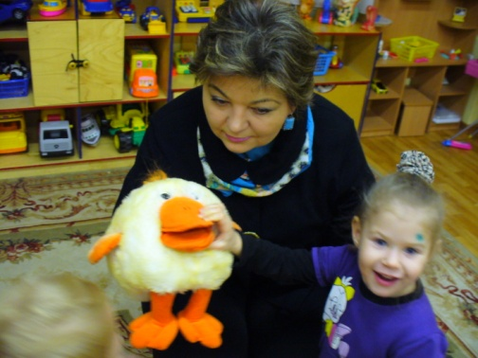
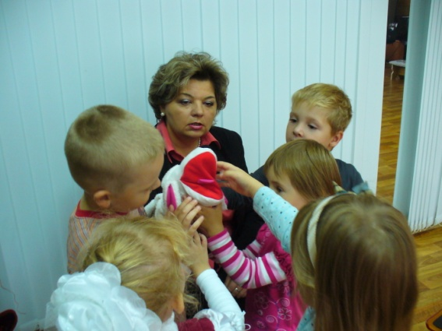
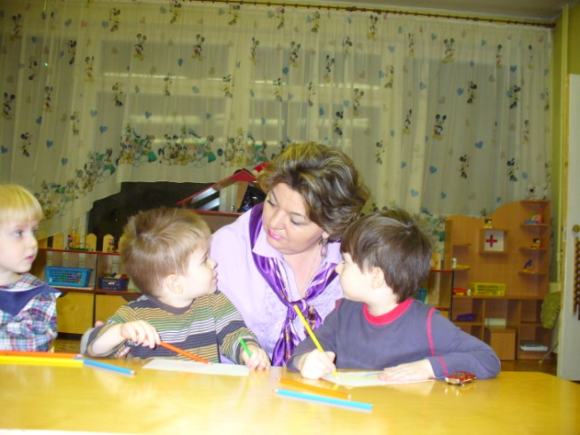
ПРАКТИКУМ
(Притча от Светланы Гладенко)
«Профессиональная
компетентность педагога в общении с детьми».
Подготовила педагог-психолог:
Фетисова Елена Евгеньевна
ГОУ детский сад № 985
Г. Москва

Slide 2
Притча
Учитель и ученики.
Как-то одного мудрого учителя спросили ученики, в чем состоит его основная
задача. И он ответил им:
Вы узнаете об этом завтра.
На следующий день ранним утром учитель повел своих учеников на прогулку в горы.
С собой они взяли все необходимые для этого вещи.
Когда наступил полдень, все уже были уставшими и проголодались. Они решили
устроить привал и передохнуть. Учитель достал еду. Это был рис и овощи, которые он приготовил заранее, добавив большое количество соли. Поэтому после такого обеда ученикам очень быстро захотелось пить. Но, воду они всю выпили по дороге.
Тогда им пришлось подняться и осмотреть все вокруг в поисках воды. Учитель в
этом не принимал никакого участия. Ученики не нашли воды и решили, что пора
вернуться обратно. Вдруг учитель сказал:
Я помню, что источник с пресной водой находился за тем холмом.
И тогда ученики радостно последовали в указанном направлении.
Они нашли воду, утолили жажду и вернулись обратно. При этом не
забыли взять с собой воду и для учителя. Они предложили ему
принесенную воду, но тот отказался и указал на бутыль с водой

Slide 3
которая стояла около его ног – она был почти полная.
Если у тебя была вода, почему ты не дал нам ее, когда мы хотели пить?
Я делал свое дело, решал свою задачу: сначала я вызвал у вас жажду, заставив
искать источник с водой, также как я побуждаю в вас жажду знаний. Увидев, что
вы отчаялись – я указал вам путь, пройдя по которому вы нашли воду, этим я под-
держал вас. Воды я взял с собой много, чтобы показать вам, что желаемое может
находиться совсем близко, если позаботиться об этом заранее, и тем самым не
позволять случайности либо забывчивости поломать ваши планы.
Тогда ученики спросили его:
Так в этом и состоит твоя главная задача? Пробудить жажду, поддержать и показать
нам хороший пример?
И учитель ответил:
Нет, главная задача учителя заключается в том, чтобы воспитать в человеке
человечность и доброту. А судя по тому, что вы принесли воду и для меня, мне кажется,
что свою задачу я выполняю пока правильно.
Так и мы с Вами на наших занятиях, создаем детям проблемную ситуацию даем им
возможность решить ее самим, а если они затрудняются, то подсказываем пути ее
решения.

Slide 4
Ролевая игра.
Цель игры: развить навыки, а так же способствовать пониманию и принятию педагогами партнерского стиля общения с детьми.
Игра проводится среди воспитателей. Один выступает в роли воспитателя, другие – в роли детей. Количество участников по желанию.
Материалы: Лист ватмана. Фломастеры.
Инструкция воспитателю: Нарисовать совместный рисунок с детьми на тему «Зима», тема может быть любая.
Рефлексия.

Slide 5
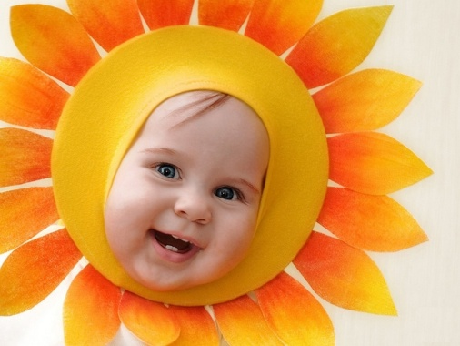
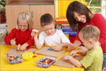
Заповеди для воспитателей.
Детей учит то, что их окружает.

Slide 6
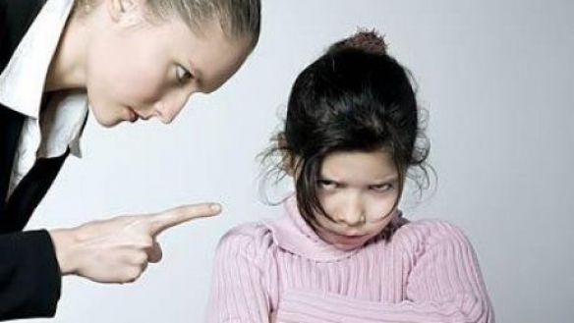
Если ребенка часто критикуют – он учится осуждать.

Slide 7
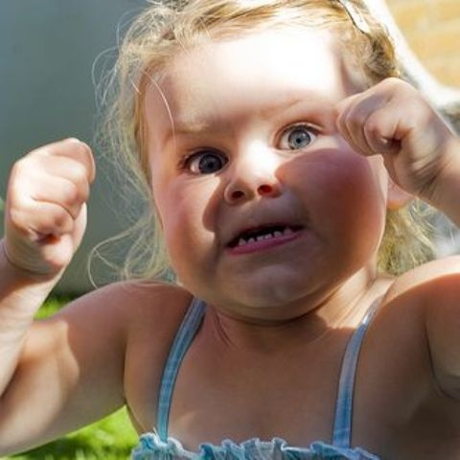
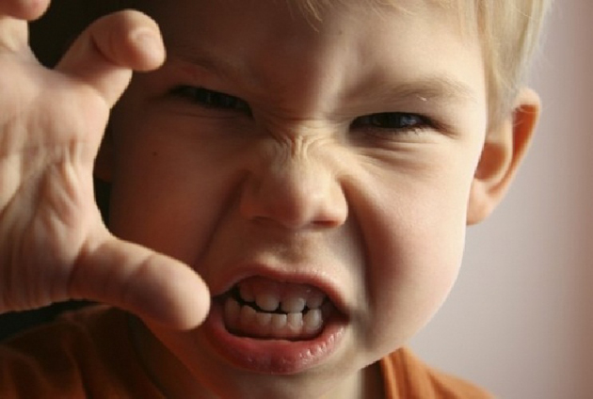
Если ребенку часто демонстрируют враждебность – он учится агрессии.

Slide 8
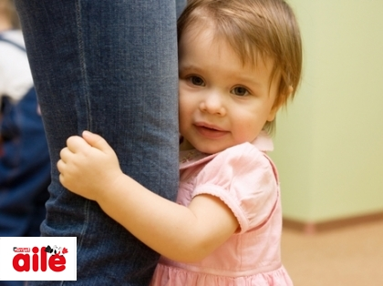
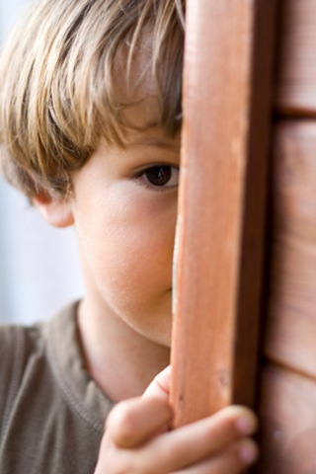
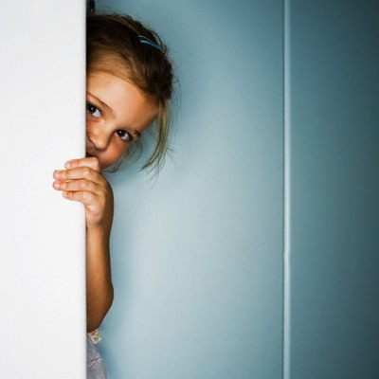
Если ребенка часто высмеивают – он учится быть робким.

Slide 9
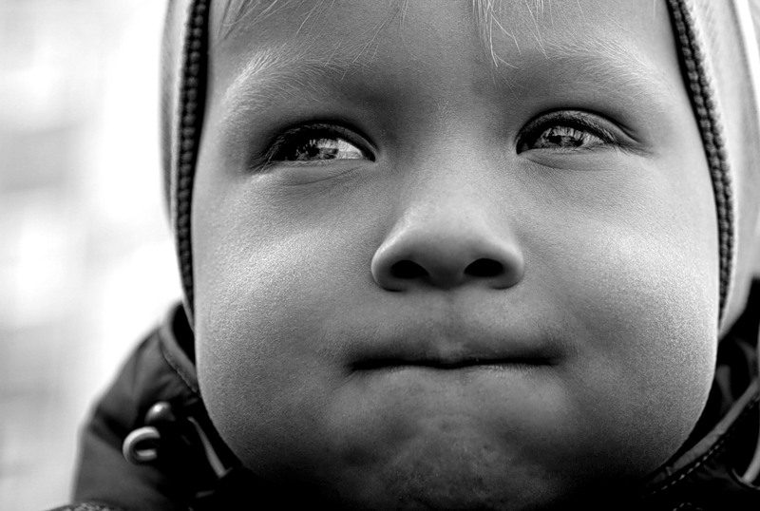
Если ребенка часто сравнивают – он учится зависти, ревности и неприятию.

Slide 10
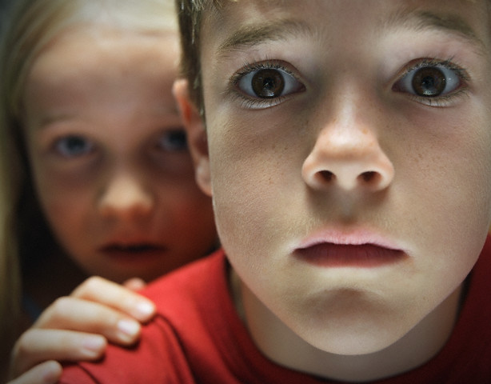
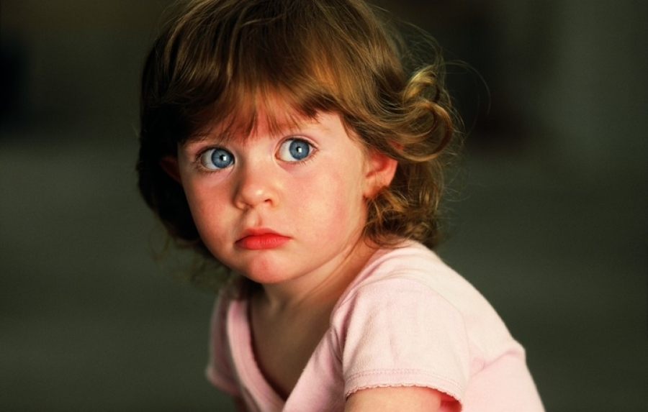
Если ребенка часто запугивают – он учится чувствовать страх.

Slide 11
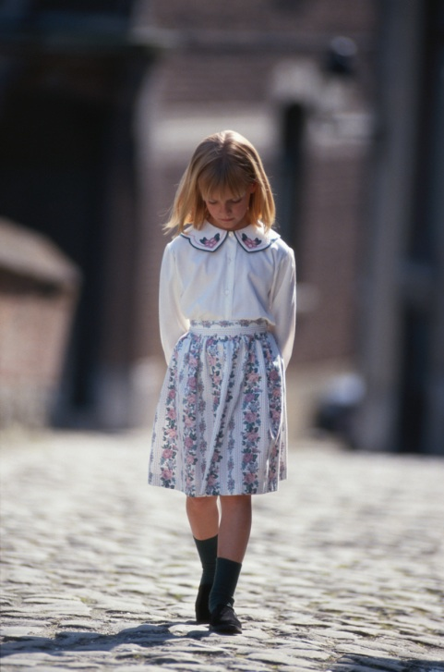
Если ребенка часто позорят – он учится чувствовать себя виноватым.

Slide 12
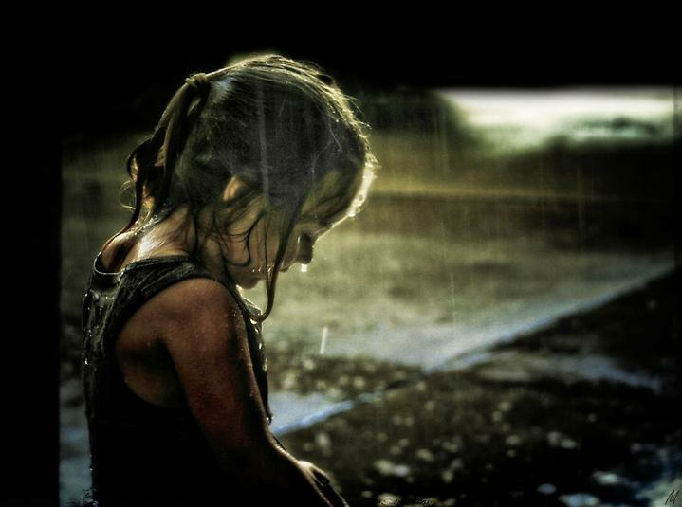
Если ребенка отвергать – он учится чувствовать себя одиноким.

Slide 13
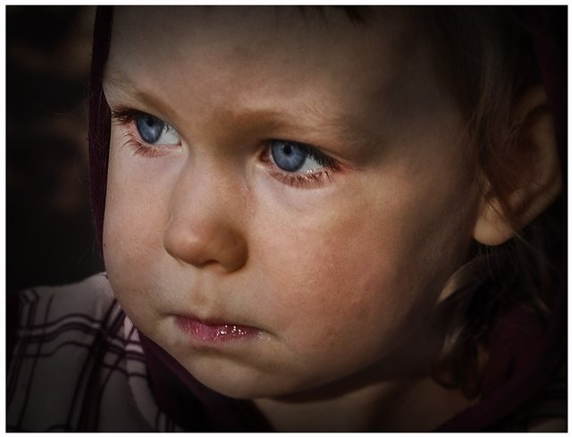
Если не считаться с чувствами ребенка – он учится жить с чувством обиды.

Slide 14
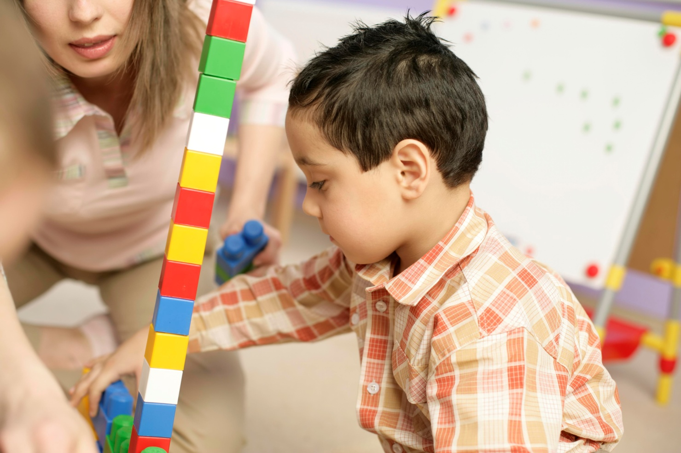
Если к ребенку часто бывают снисходительны – он учится быть терпеливым.

Slide 15
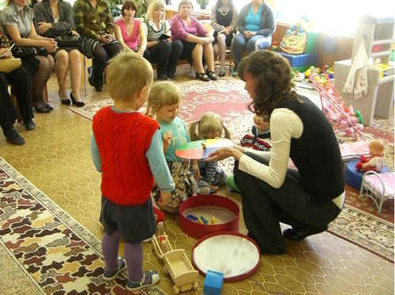
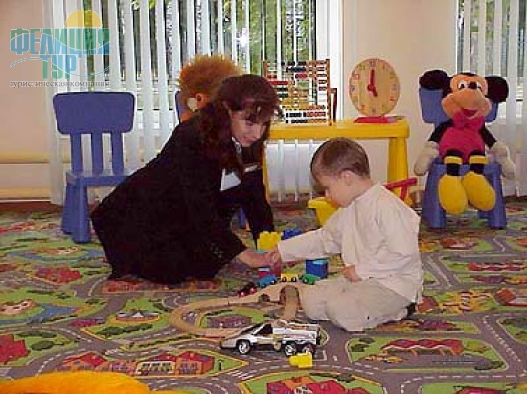
Если ребенка часто подбадривают – он учится уверенности в себе.

Slide 16
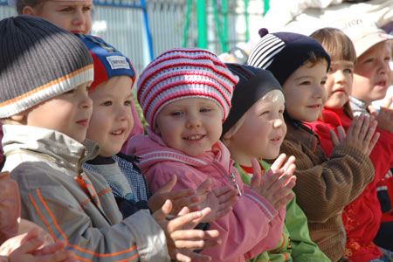
Если с ребенком обычно честны – он учится справедливости.

Slide 17
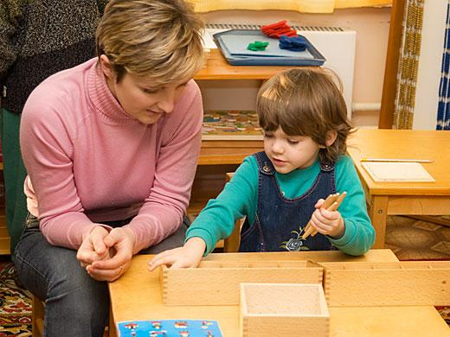
Если ребенок живет с чувством безопасности – он учится
верить.

Slide 18
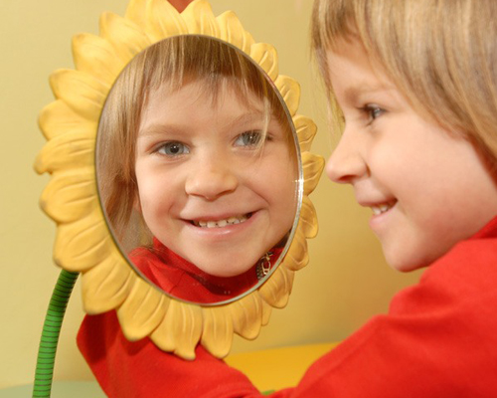
Если ребенка часто одобряют – он учится хорошо к себе
относится.

Slide 19
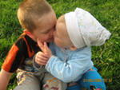
Если ребенок живет в атмосфере дружбы и чувствует себя нужным – он учится
находить в этом мире любовь.

Slide 20
Притча.
Мальчик с плохим характером.
Жил на свете один мальчик с плохим характером. Как-то раз его отец дал ему
мешочек с гвоздями и сказал вбивать гвоздь в изгородь сада каждый раз, когда
он теряет терпение или ссорится с кем-нибудь. В первый день мальчик забил 37
гвоздей в забор. В последующие недели он научился контролировать себя, и число
забитых гвоздей в заборе уменьшалось день ото дня – он обнаружил, что легче
контролировать себя, чем забивать гвозди! Тогда отец велел ему доставать гвоздь
из забора всякий день, когда он не потерял терпения и не поссорился с кем-либо.
Проходили дни и, наконец, мальчик смог сказать отцу, что он достал все гвозди из
забора.
Тогда отец привел мальчика к забору и говорит ему:
Сын мой, ты вел себя хорошо, но смотри, сколько дырок теперь в заборе. Изгородь
теперь уж не такая, как прежде. Когда ты ссоришься с кем-либо или говоришь
что-нибудь плохое, ты оставляешь такую же рану, как эти.
Ты можешь всадить нож в человека, и можешь достать его, но всегда остается рана.
Не важно, сколько раз ты извиняешься, а рана все равно остается. Рана словесная
причиняет такую же боль, как и физическая. Помни об этом.

Slide 21
Осторожно – слово. Словом можно покалечить душу!
Откажитесь от таких фраз-заявлений детям:
«Если ты не будешь себя как следует вести, никто не будет тебя любить».
(Ребенок воспринимает это так: «Такой какой я есть, я не приемлем».
«Если ты не будешь себя хорошо вести, у тебя не будет друзей».
(«Я наверное плохой»).
«Ну разве можно быть таким глупым?» («Я не умный».)
«Ты никогда ничего не понимаешь». («Я тупой, неспособный!»)

Slide 22
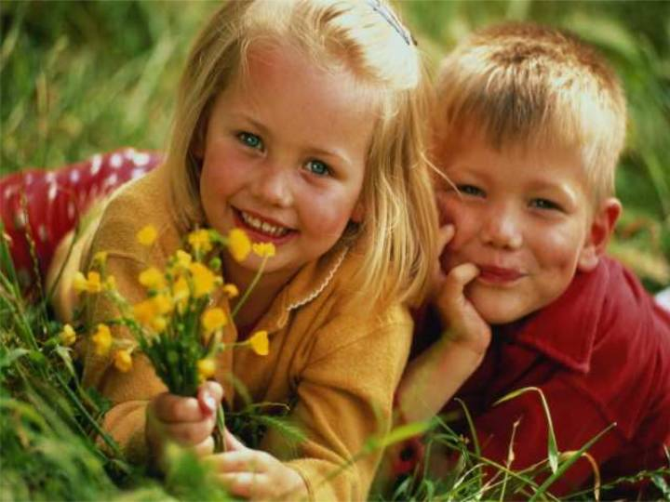
Принципы отношений воспитателя с детьми.
Я не всезнайка.
Поэтому я и не буду пытаться быть им.
Я хочу, чтобы меня любили.
Поэтому я буду открыт любящим детям.
Я так мало знаю о сложных лабиринтах детства.
Поэтому я позволю детям учить меня.
Я лучше всего усваиваю знания, полученные в результате собственных усилий.
Поэтому я объединю свои усилия с усилиями ребенка.
Я люблю, когда меня принимают таким, каков на самом деле.
Поэтому я буду стремиться сопереживать ребенку и ценить его.
Я – единственный, кто может прожить мою жизнь.
Поэтому я не буду стремиться к тому, чтобы управлять жизнью ребенка.
Я черпаю надежду и волю к жизни внутри себя.
Поэтому я буду признавать и подтверждать чувство самости у ребенка.
Я не могу сделать так, чтобы страх, боль, разочарование и стрессы ребенка
исчезли.
Поэтому я буду стараться смягчать удары.
Я чувствую страх, когда я беззащитен.
Поэтому я буду прикасаться к внутреннему миру беззащитного ребенка с
добротой, лаской и нежностью.

Slide 23
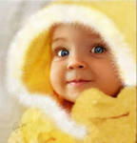
Чего делать нельзя в общении с ребенком.
Избегать частых моралистических суждений в адрес ребенка, а лучше
ими не пользоваться вообще.
Избегать применения наказаний и каких-либо угроз в адрес ребенка.
Избегать перекладывания на детские плечи своих собственных проблем
и трудностей, меньше жаловаться детям.
Избегать нетерпимости, раздражительности по отношению к детям и в их
присутствии.
Избегать насмешек над детьми и окружающими людьми.
Избегать всего, что способно как то унизить ребенка.
Избегать делать преждевременные, а главное «окончательные» выводы
о ребенке, о личности.
8. Признавать и уважать не на словах, а на деле право ребенка иметь и сметь
открыто высказывать свои суждения по любым вопросам.
Желаю Вам радости и удовлетворения
от вашей работы!

